Slide 2
TẬP HÁT CỘNG ĐOÀN

Slide 3
Đk: Có Chúa chăn dắt tôi, nên tôi không còn thiếu gì.

Slide 4
Chúa nói: Chiên của tôi thì nghe tiếng tôi. Tôi biết chúng và chúng theo tôi.
Alleluia-Alleluia
Alleluia…

Slide 6
Ca Nhập Lễ Con Bước Lên Lm. Kim Long

Slide 7
Đk: Con bước lên bán thờ Chúa, gần bên Chúa tâm hồn con sướng vui thảnh thơi. Nơi Danh Chúa toàn năng tác sinh đất trời, tràn ơn phúc cướu độ muôn người.

Slide 8
Tk3: Đây tấm lòng muôn dân, liên kết bằng tình thân, dâng về nhan Thánh Chúa. Bao cánh tay vươn lên nguyện cầu, trong sướng vui hay trong khổ sầu, tâm hồn dạt dào tin yêu.
>>

Slide 9
Đk: Con bước lên bán thờ Chúa, gần bên Chúa tâm hồn con sướng vui thảnh thơi. Nơi Danh Chúa toàn năng tác sinh đất trời, tràn ơn phúc cướu độ muôn người.

Slide 11
KINH VINH DANH

Slide 12
Chủ tế: Vinh danh Thiên Chúa trên các tầng trời. A+B: Và bình an dưới thế cho người thiện tâm.

Slide 13
A: Chúng con ca ngợi Chúa.
B: Chúng con chúc tụng Chúa. A: Chúng con thờ lạy Chúa.
B: Chúng con tôn vinh Chúa.

Slide 14
A: Chúng con cảm tạ Chúa vì vinh quang cao cả Chúa.
B: Lạy Chúa là Thiên Chúa, là Vua trên trời, là Chúa Cha toàn năng.

Slide 15
A: Lạy con một Thiên Chúa, Chúa Giêsu Kitô.
B: Lạy Chúa là Thiên Chúa, là Chiên Thiên Chúa là Con Đức Chúa Cha.

Slide 16
A: Chúa xóa tội trần gian, xin thương xót chúng con.
B: Chúa xóa tội trần gian, xin nhậm lời chúng con cầu khẩn.

Slide 17
A: Chúa ngự bên hữu Đức Chúa Cha, xin thương xót chúng con.
B: Vì lạy Chúa Giêsu Kitô, chỉ có Chúa là Đấng Thánh.

Slide 18
Chỉ có Chúa là Chúa, chỉ có Chúa là đấng tối cao.
A+B: Cùng Đức Chúa Thánh Thần trong vinh quang Đức Chúa Cha.
Amen.

Slide 20
Bài đọc 1
Bài trích sách ngôn sứ Giê-rê-mi-a.
Ta sẽ quy tụ đoàn chiên của Ta còn sót lại.
Ta sẽ cho xuất hiện các mục tử để lãnh đạo chúng.

Slide 21
THÁNH VỊNH 22 CHÚA NHẬT XVI THƯỜNG NIÊN NĂM B LM Kim Long 05 Câu

Slide 22
Đk: Có Chúa chăn dắt tôi, nên tôi không còn thiếu gì.

Slide 23
Tk1: Có Chúa chăn dắt tôi, nên tôi không còn thiếu gì. Nơi đồng cỏ xanh tươi, Ngài dẫn tôi vào nghỉ ngơi.

Slide 24
Đk: Có Chúa chăn dắt tôi, nên tôi không còn thiếu gì.

Slide 25
Tk2: Dẫn tới bên suối trong cho tôi đây bồi dưỡng lại. Theo đường nẻo công minh, Ngài dẫn tôi vì Uy Danh.

Slide 26
Đk: Có Chúa chăn dắt tôi, nên tôi không còn thiếu gì.

Slide 27
Tk3: Dẫu lúc qua lũng sâu, con đâu lo sợ khốn cùng. Bởi Ngài ở bên con, cầm sẵn côn trượng chở che.

Slide 28
Đk: Có Chúa chăn dắt tôi, nên tôi không còn thiếu gì.

Slide 29
Tk4: Chúa thiết con bữa ăn ngay khi quân thù đối mặt. Xức dầu toả hương thơm và cứ châm rượu đầy ly.

Slide 30
Đk: Có Chúa chăn dắt tôi, nên tôi không còn thiếu gì.

Slide 31
Tk5: Chúa vẫn che chở con trong ân thiêng và nghĩa tình. Con được ở vương cung qua tháng năm dài triền miên.

Slide 32
Đk: Có Chúa chăn dắt tôi, nên tôi không còn thiếu gì.

Slide 33
Bài đọc 2
Bài trích thư của thánh Phao-lô tông đồ
gửi tín hữu Ê-phê-xô.
Chính Đức Giê-su là sự bình an của chúng ta.
Người đã liên kết dân Do-thái
và dân ngoại thành một.

Slide 34
Chúa nói: Chiên của tôi thì nghe tiếng tôi. Tôi biết chúng và chúng theo tôi.
Alleluia-Alleluia
Alleluia…

Slide 37
KINH TIN KÍNH

Slide 38
Tôi tin kính một Thiên Chúa là Cha toàn năng, Đấng tạo thành trời đất, muôn vật hữu hình và vô hình.

Slide 39
Tôi tin kính một Chúa Giêsu Kitô, Con Một Thiên Chúa, Sinh bởi Đức Chúa Cha từ trước muôn đời.

Slide 40
Người là Thiên Chúa bởi Thiên Chúa, Ánh Sáng bởi Ánh Sáng, Thiên Chúa thật bởi Thiên Chúa thật,

Slide 41
được sinh ra mà không phải được tạo thành, đồng bản thể với Đức Chúa Cha: nhờ Người mà muôn vật được tạo thành.

Slide 42
Vì loài người chúng ta và để cứu độ chúng ta, Người đã từ trời xuống thế.

Slide 43
Bởi phép Đức Chúa Thánh Thần, Người đã nhập thể trong lòng Trinh Nữ Maria, và đã làm người.

Slide 44
Người chịu đóng đinh vào thập giá vì chúng ta, thời quan Phongxiô Philatô; Người chịu khổ hình và mai táng, ngày thứ ba Người sống lại như lời Thánh Kinh.

Slide 45
Người lên trời, ngự bên hữu Đức Chúa Cha, và Người sẽ lại đến trong vinh quang để phán xét kẻ sống và kẻ chết, Nước Người sẽ không bao giờ cùng.

Slide 46
Tôi tin kính Đức Chúa Thánh Thần là Thiên Chúa và là Đấng ban sự sống, Người bởi Đức Chúa Cha và Đức Chúa Con mà ra,

Slide 47
Người được phụng thờ và tôn vinh cùng với Đức Chúa Cha và Đức Chúa Con: Người đã dùng các tiên tri mà phán dạy.

Slide 48
Tôi tin Hội Thánh duy nhất thánh thiện công giáo và tông truyền.

Slide 49
Tôi tuyên xưng có một Phép Rửa để tha tội. Tôi trông đợi kẻ chết sống lại và sự sống đời sau. Amen.

Slide 50
Anh chị em thân mến, Đức Giê-su Ki-tô là Vị Mục Tử nhân lành đã hy sinh mạng sống cho chúng ta, và chính Người đã quy tụ chúng ta trong đại gia đình Hội Thánh. Chúng ta cùng cảm tạ Chúa và dâng lời cầu xin.

Slide 51
Tấm Lòng
Phanxico

Slide 52
Tk1: Xin dâng Người đôi bàn tay này, ngày mưa nắng kiếp nhân sinh. Xin dâng Người nặng gánh đôi vai cho đàn em bé nhỏ môi cười, tìm thấy trong đời niềm hạnh phúc cho ngày mai.

Slide 53
Đk: Tấm bánh này chứa chan nỗi niềm, là của lễ cuộc đời con dâng Ngài. Chén Thánh này chất cả tâm tư, tuy đơn nghèo nhưng mang trọn tình yêu.

Slide 54
Tk2: Xin dâng Người những ngày qua rồi niềm vui lẫn với thương đau. Xin dâng Người mộng ước tương lai, mong ngày mai sẽ thắm tươi màu, và xin dâng Người từng giây phút trong đời con.

Slide 55
Đk: Tấm bánh này chứa chan nỗi niềm, là của lễ cuộc đời con dâng Ngài. Chén Thánh này chất cả tâm tư, tuy đơn nghèo nhưng mang trọn tình yêu.

Slide 56
Tk3: Xin dâng Người tâm hồn bé nhỏ hằng mơ ước cõi vô biên. Xin dâng Người từng bước chân đi trong niềm tin thoáng bỗng nghi ngờ, còn xin đi hoài và đi mãi, đi về Cha.

Slide 57
Đk: Tấm bánh này chứa chan nỗi niềm, là của lễ cuộc đời con dâng Ngài. Chén Thánh này chất cả tâm tư, tuy đơn nghèo nhưng mang trọn tình yêu.

Slide 58
Tk4: Xin dâng Người mối tình trong đời, niềm hạnh phúc tuổi thanh xuân. Xin dâng Người giận dỗi qua mau cho tình yêu Chúa vẫn mặn mà, và xin dâng Người cả cay đắng bao bạc vong.

Slide 59
Đk: Tấm bánh này chứa chan nỗi niềm, là của lễ cuộc đời con dâng Ngài. Chén Thánh này chất cả tâm tư, tuy đơn nghèo nhưng mang trọn tình yêu.

Slide 63
Ca Nguyện Hiệp Lễ Cho Con Biết Chạnh Lòng Thiên Lý

Slide 64
Tk1: Vì tình yêu Chúa bao la nhu tình cha thiết tha hiền hòa. Chạnh lòng khi thấy con dâng phải sinh sống lầm than lây lất. Nào khác chiên lạc đàn không có người chăn nuôi. Chúa thương động lòng trắc ẩn đã ân cần dạy dỗ đoàn dân.

Slide 65
Đk: Lạy Thiên Chúa là đấng yêu thương Chúa luôn thương xót cảm thông trước cảnh đời vất vả long đong cho con biết chạnh lòng thương xót những người đang đói khát bơ vơ cần giúp đỡ để được ấm no.

Slide 66
Tk2: Và thường xuyên Chúa quan tâm như người Cha sớm hôm tận tình. Cẩn thận săn sóc môn sinh vào nghỉ ngơi ở nơi yên tĩnh. Vì dấu ai cũng cần giây phút được an nhiên. Chúa là mục tử tốt lành dẫn đưa về bờ bến bình yên.

Slide 67
Đk: Lạy Thiên Chúa là đấng yêu thương Chúa luôn thương xót cảm thông trước cảnh đời vất vả long đong cho con biết chạnh lòng thương xót những người đang đói khát bơ vơ cần giúp đỡ để được ấm no.

Slide 68
Tk3: Vì lòng chai đá khô khan con nào tha thiết hay chạnh lòng. Nhờ lòng nhân ái bao dung mà Thiên Chúa dạy con lẽ sống. Phải biết dẫn thân mình chia sớt cùng tha nhân. Ân cần phục vụ chân thành với tấm lòng thương mến hòa chan.

Slide 69
Đk: Lạy Thiên Chúa là đấng yêu thương Chúa luôn thương xót cảm thông trước cảnh đời vất vả long đong cho con biết chạnh lòng thương xót những người đang đói khát bơ vơ cần giúp đỡ để được ấm no.

Slide 72
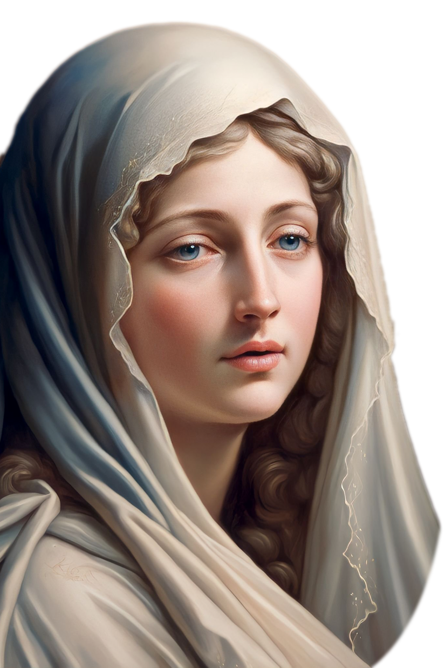
Ca Kết Lễ Lời Cầu Cho Xứ Đạo Văn Chi

Slide 73
Tk1: Mẹ ơi xứ đạo con đây, nguyện xin dâng hiến Mẹ từ bi. Xin Mẹ luôn đỡ nâng phù trì và thương dẫn dắt trên đường đi.

Slide 74
Đk: Mẹ Maria, xin thương đến xứ đạo con đây. Trong tình yêu Mẹ hiệp nhất yêu thương. Mẹ Maria, xin thương đến xứ đạo con đây. Trong tình yêu Mẹ liên kết muôn tâm hồn.

Slide 75
Tk2: Mẹ thương xứ đạo con đây, đoàn con liên kết trong niềm vui. muôn người luôn sống theo gương Mẹ, niềm tin mãi sáng lên đẹp tươi.

Slide 76
Đk: Mẹ Maria, xin thương đến xứ đạo con đây. Trong tình yêu Mẹ hiệp nhất yêu thương. Mẹ Maria, xin thương đến xứ đạo con đây. Trong tình yêu Mẹ liên kết muôn tâm hồn.

